Slide 1
PLANIFICACIÓN CLASES VIRTUALES SEMANA N° 21 FECHA : 17 al 21 de agosto 2020.
Colegio Jean Piaget
Mi escuela, un lugar para aprender y crecer en un ambiente saludable

Slide 2
ASIGNATURA /CURSO | Historia, Geografía y Cs. Sociales / 5°A
NOMBRE DEL PROFESOR/A | Daniela Carreño Salinas
EDUCADORA DIFERENCIAL | Estrella Letelier
OBJETIVO DE APRENDIZAJE PRIORIZACIÓN NIVEL 1 | OA02 Describir el proceso de conquista de América y de Chile, incluyendo a los principales actores (Corona española, Iglesia católica y hombres y mujeres protagonistas, entre otros), algunas expediciones y conflictos bélicos, y la fundación de ciudades como expresión de la voluntad de los españoles de quedarse y expandirse, y reconocer en este proceso el surgimiento de una nueva sociedad.
INDICADORES DE EVALUACIÓN PARA OA | - Secuencian acontecimientos del proceso de conquista en líneas temporales que consideren años, décadas y siglos. - Describen los principales objetivos de la conquista de América para la Corona española, refiriéndose a la incorporación de nuevos territorios, a la evangelización y a la obtención de riquezas. - Distinguir las principales características de la empresa de conquista en América. - Distinguen, utilizando fuentes diversas, las características principales de la "empresa de conquista", ejemplificando con las expediciones de Cortés y Pizarro.
CONTENIDO /HABILIDADES | Categorías temporales / Pensamiento temporal y espacial. a. Representar e interpretar secuencias cronológicas y acontecimientos del pasado mediante líneas de tiempo, distinguiendo períodos.
OBJETIVO DE LA CLASE | Retroalimentar la evaluación formativa, describiendo el proceso de conquista de América y de Chile
EVALUACIÓN | Responder ticket de salida y enviar a daniela.carreno@colegio-jeanpiaget.cl o al wsp +569 41745325 el día viernes 21 de agosto.

Slide 6
Importante:
Cuándo esté la animación de un lápiz, significa que debes escribir en tu cuaderno
Cuándo esté esta animación de una cámara fotográfica, significa que debes mandar reporte sólo de esa actividad (una foto de la actividad)
Cuándo esté esta animación de un libro, significa que debes trabajar en tu libro de Historia.
Cuándo esté esta animación de un signo de pregunta, significa que debes pensar y analizar, sin escribir en tu cuaderno. Responder de forma oral.

Slide 7
Retroalimentación

Slide 8
Resultados evaluación formativa

Slide 9
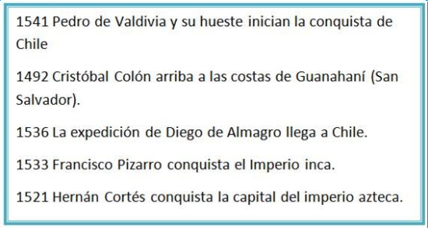
Evaluación Formativa
En la imagen se presentan una serie de fechas y hechos históricos. Ponlos en orden según corresponda.
_________________________________________________________________
____________________________________________________________________________________________________________________________________________________________________________________________________________________________________________________________________
1492 Cristóbal colón arriba a las costa de Guanahani (San Salvador)
1521 Hernán Cortés conquista la capital del imperio azteca.
1533 Francisco Pizarro conquista el imperio inca.
1536 La expedición de Diego de Almagro llega a Chile.
1541 Pedro de Valdivia y su hueste inician la conquista de Chile.
Debías observar las fechas y escribirlas en orden de acuerdo al año en que sucedieron los acontecimientos.

Slide 10
2. Cristóbal Colón zarpa de España, con la idea de encontrar una ruta comercial hacia:
El Caribe.
Italia.
India.
América.
Lo que debías hacer en esta pregunta era analizar las características que tuvo el viaje de Cristóbal Colón y que iba en busca de una ruta comercial para unir España con “Las Indias”, ya que aún no se descubría ni el Caribe ni América.

Slide 11
3. ¿Cuáles eran los principales objetivos de la conquista?
Incorporar nuevos territorios.
Evangelizar.
Obtener riquezas.
Tomar el té con los indios.
Debías identificar los motivos por el cuál se realizaban las conquistas de territorios.

Slide 12
4. ¿Por qué los reyes de España querían evangelizar a las personas?
Porque querían que todos fuesen católicos como ellos.
Porque le caían mal las otras religiones.
Porque Dios les dijo que lo hicieran.
Porque estaban cansados de las otras religiones.
En esta pregunta, se necesitaba conocer la religión de los reyes de España (católica).

Slide 13
5. Para los Reyes Católicos de España, ¿para qué necesitaban obtener y acumular riquezas (piedras preciosas)?
Para que la reina pudiese tener muchas joyas.
Para convertirse en el reino más poderoso de Europa.
Para construir castillos de oro.
Para distribuirlas con la población.
Para responder esta pregunta era necesario saber que los Reyes Católicos querían ser los más poderosos de Europa.

Slide 14
6. ¿Qué se necesitaba para conformar una empresa de conquista?
Financiamiento privado (oro o riquezas).
Una hueste.
Capitulación (contrato).
Una Encomienda.
Debías analizar que para conformar una empresa de conquista se necesitaba riquezas, un ejército y un contrato entre el conquistador y los reyes.

Slide 15
7. ¿Por qué las personas querían ser un conquistador?
Para tener aventuras.
Para obtener riquezas.
Para ascender socialmente.
Para evangelizar a los infieles.
Cada conquistador quería surgir de la pobreza que tenía en España, por tanto venía a América a buscar riquezas, aventuras y evangelizar a los nativos.

Slide 16
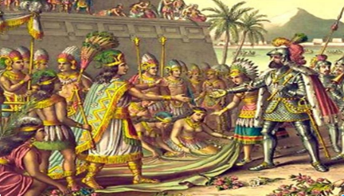
8. En la imagen se muestra la llegada de Hernán Cortés al imperio azteca, ¿por qué lo reciben haciéndole reverencia, con flores y de una forma amistosa?
Porque lo encontraban simpático y guapo.
Porque pensaban que les traía oro.
Porque, según un mito, creían que era su dios que regresaba a vivir con ellos.
Porque pensaban que así no los mataría.
Según el mito azteca, ellos pensaban que Cortés era su dios creador.

Slide 17
9. ¿Qué factor facilitaría la conquista del imperio inca?
Existía una guerra civil entre Atahualpa y Huáscar.
Los españoles tenían armas de fuego y caballos.
Los españoles superaban en número a los incas.
Los incas pensaban que eran dioses.
Los factores que facilitaron la conquista fueron la guerra civil y las armas de fuego de los españoles, ya que los incas los superaban en número, pero no tenían tecnología armamentista.

Slide 18
10. ¿Qué opinas sobre la conquista de las civilizaciones americanas? Argumenta tu respuesta.
_____________________________________________________________________________________________________________________________________________________________________________________________
Reflexionar sobre la conquista de los pueblos americanos y cómo se llevó a cabo ésta, justificando con las guerras, matanzas, ventajas o desventajas.

Slide 19
TICKET DE SALIDA
HISTORIA, GEOGRAFÍA Y CS. SOCIALES
SEMANA 21
Nombre: _______________________________________
1) ¿Por qué motivo Cristóbal Colón emprende un viaje hacia tierras desconocidas? ¿Qué buscaba?
2) ¿Qué buscaban los reyes católicos obtener de los nuevos territorios?
3) ¿Qué elementos se necesitaban para conformar una empresa de conquista?
Enviar fotografía de este ticket de salida al:
Correo: daniela.carreno@colegio-jeanpiaget.cl
Celular: +569 41745325

